Slide 1

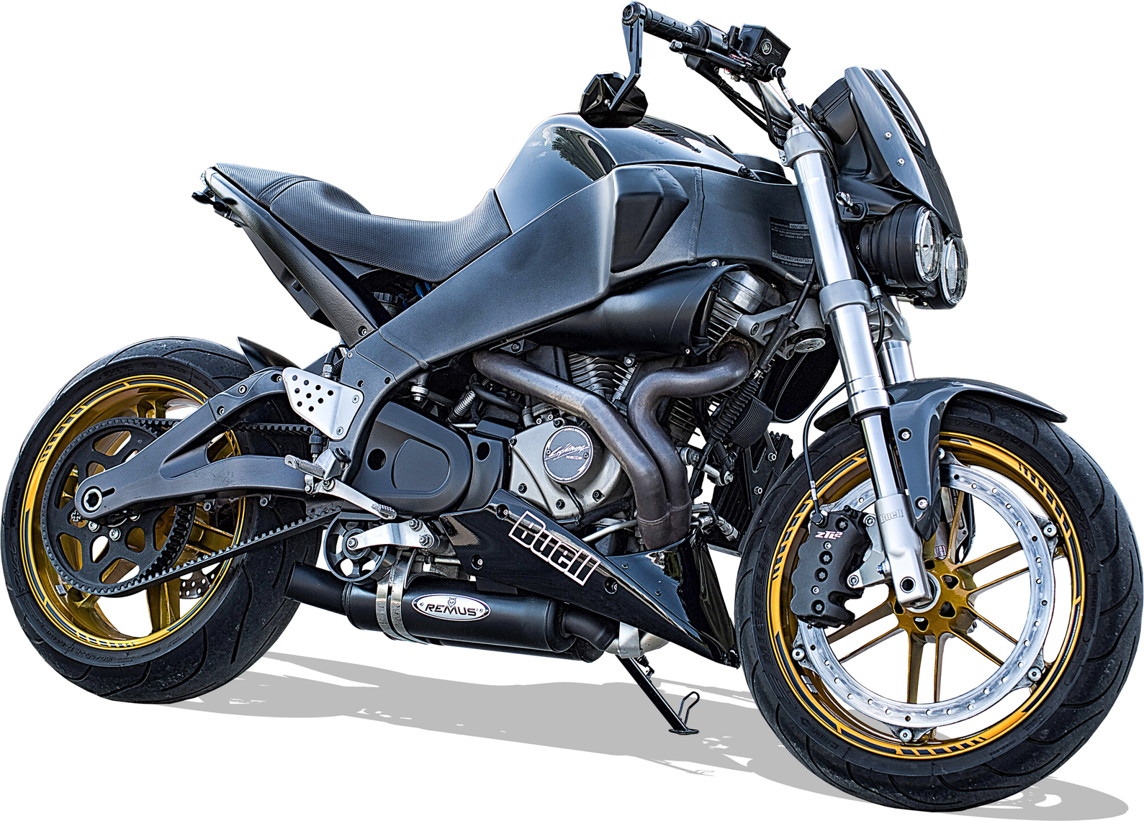


Digital Minds
Motorcycle Simulator
Start

Slide 2
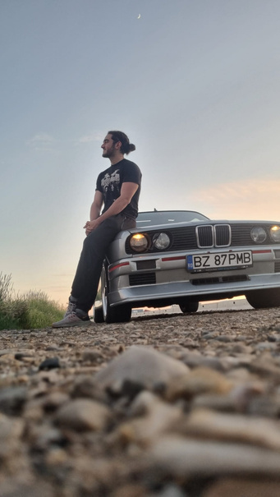
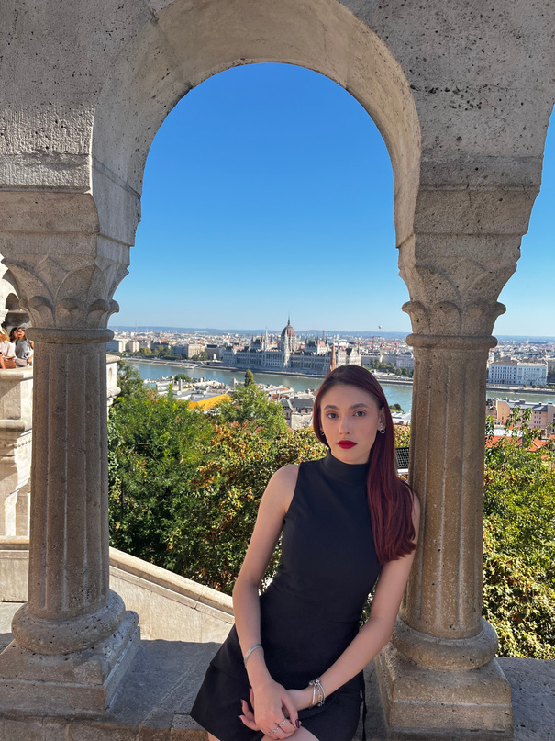
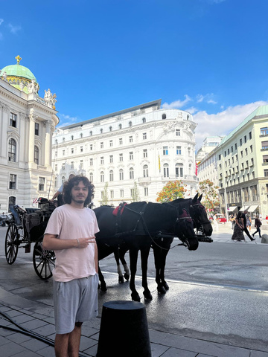
Digital Minds
Meet the Best
Hackathon Team
Suntem o echipă formată din 3 studenți la Facultatea de Inginerie Electrică și Știința Calculatoarelor, specializarea Calcuatoare anul II. Suntem pasionați de electronica digitală, protocoale de comunicare și devoltarea problemelor software.
Mușat Mario
Roman Ștefania
Olteanu Adelin
Generare date
Interfață de vizualizare date
Circuit cu ESP32-C6
01

Slide 3
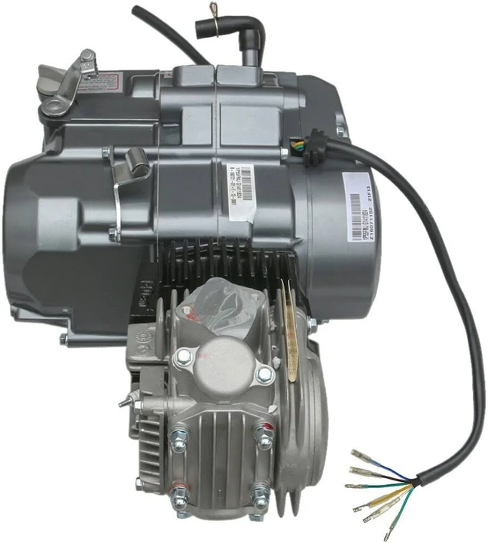
Digital Minds
Problema
aleasă
Simularea unor valori generate de o motocicletă virtuală influențată de input fizic de la o telecomandă
Am creat o copie digitală a unei motociclete care generează valorile: RPM, Viteză, Temperatră, CO2, și Consum. Aceste valori sunt influentate de o “telecomanda” construită cu ajutorul unei ESP32-C6 DevKitC-1, care trimite citirile de acceleratie, frana si viteza aleasa prin port serial catre un model AI GRU (gated recurrent unit), antrenat pe date reale, luate de la un motor C14NE, de 140cc, care ulterior trimite datele relevante catre o aplicatie scrisa in JAVA, prin protocolul UDP, pentru viteza de raspuns cat mai ridicata.
03

Slide 4
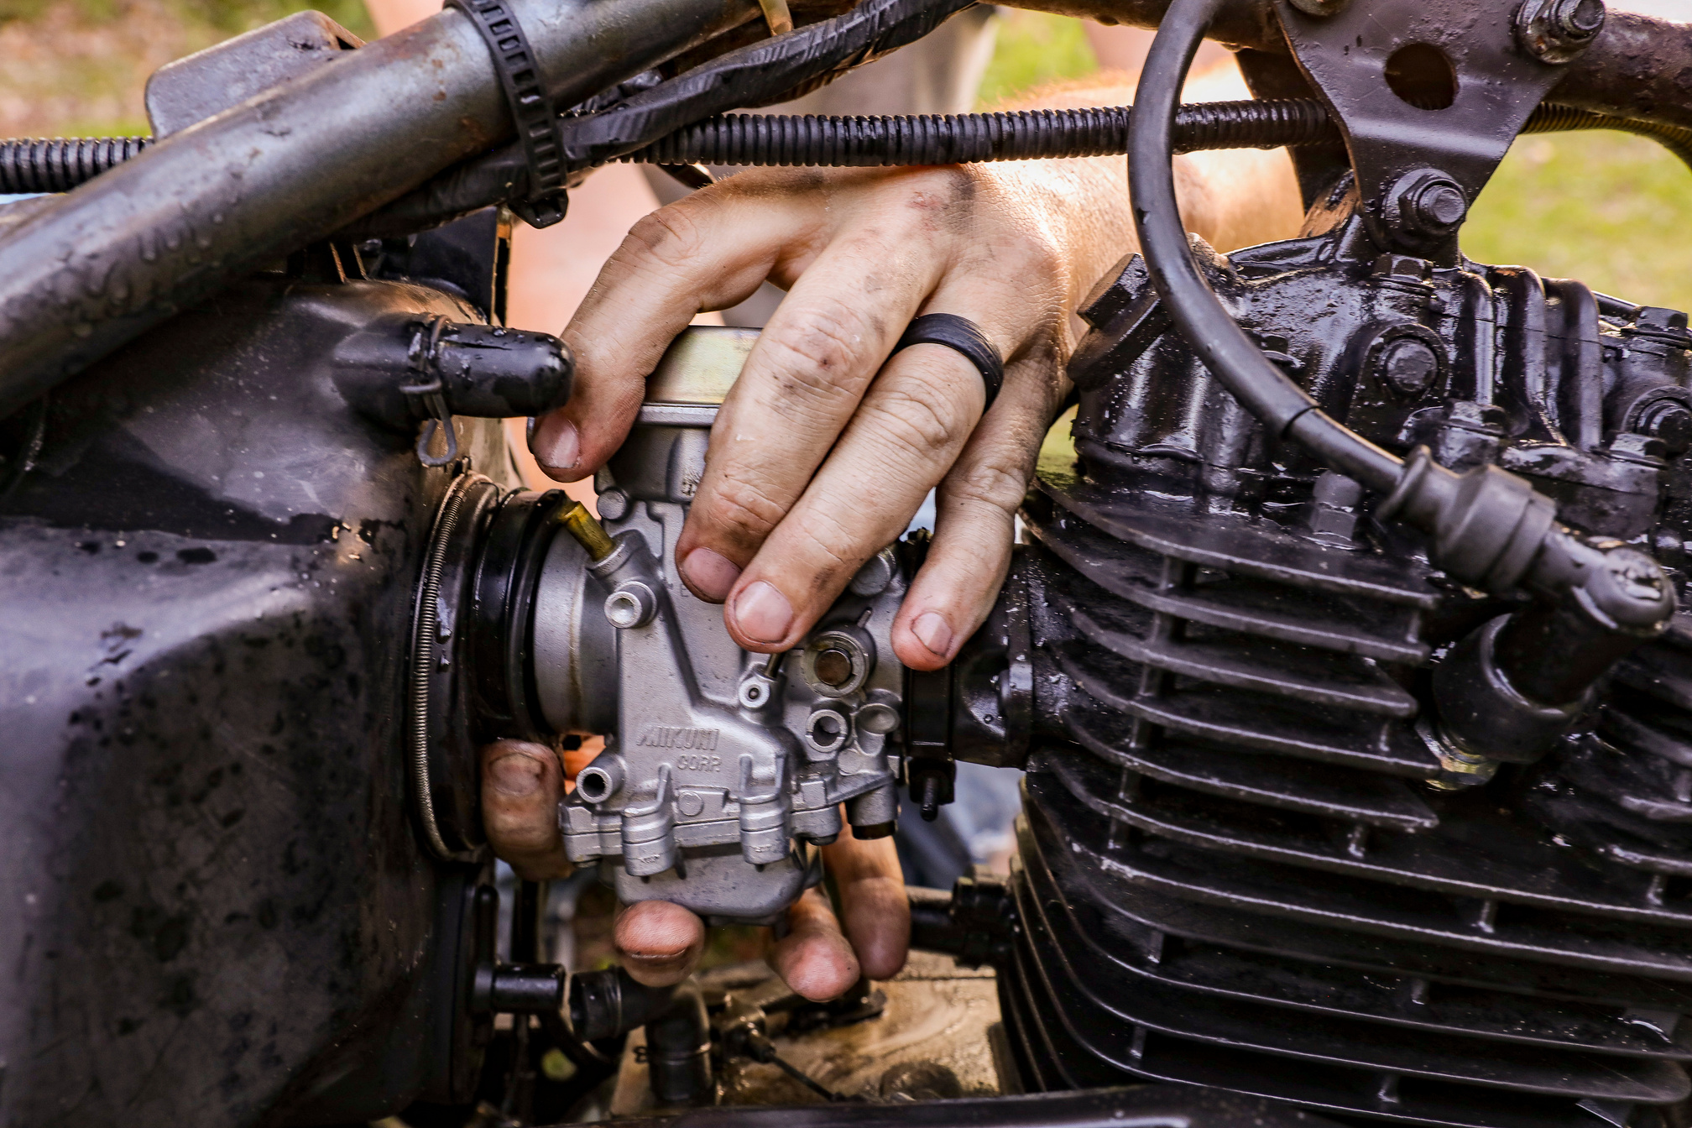


Digital Minds
Soluția
tehnică
Captarea si transmisia de date cu ESP32
Pentru scriere catre calculator, se foloseste protocolul UART, folosind functiile din clasa Serial. De asemenea, se fac citirile de butoane cu GPIO.
Antrenarea de AI si procesare de date
Interfată de vizualizare date
Pentru antrenarea AI-ului s-au folosit PyTorch, Miniconda cat si Pandas, codul fiind scris in Python pentru o implementare usoara si eficienta. Modelul a fost creat cu 3 straturi: stratul 1 si 3 drept array, iar stratul 2 un layer de rectificare liniara.
Folosim o interfată construită în Java bazată pe Java.swing pentru a genera ferestre. Interfata are două main stage-uri: waiting: pagina care așteaptă ca pachetele să fie trimise pe portul UDP și dashboard: care este pagina principală de prezentare a valorilor generate, construită să seene cu un dashboard de motocicletă.
04

Slide 5
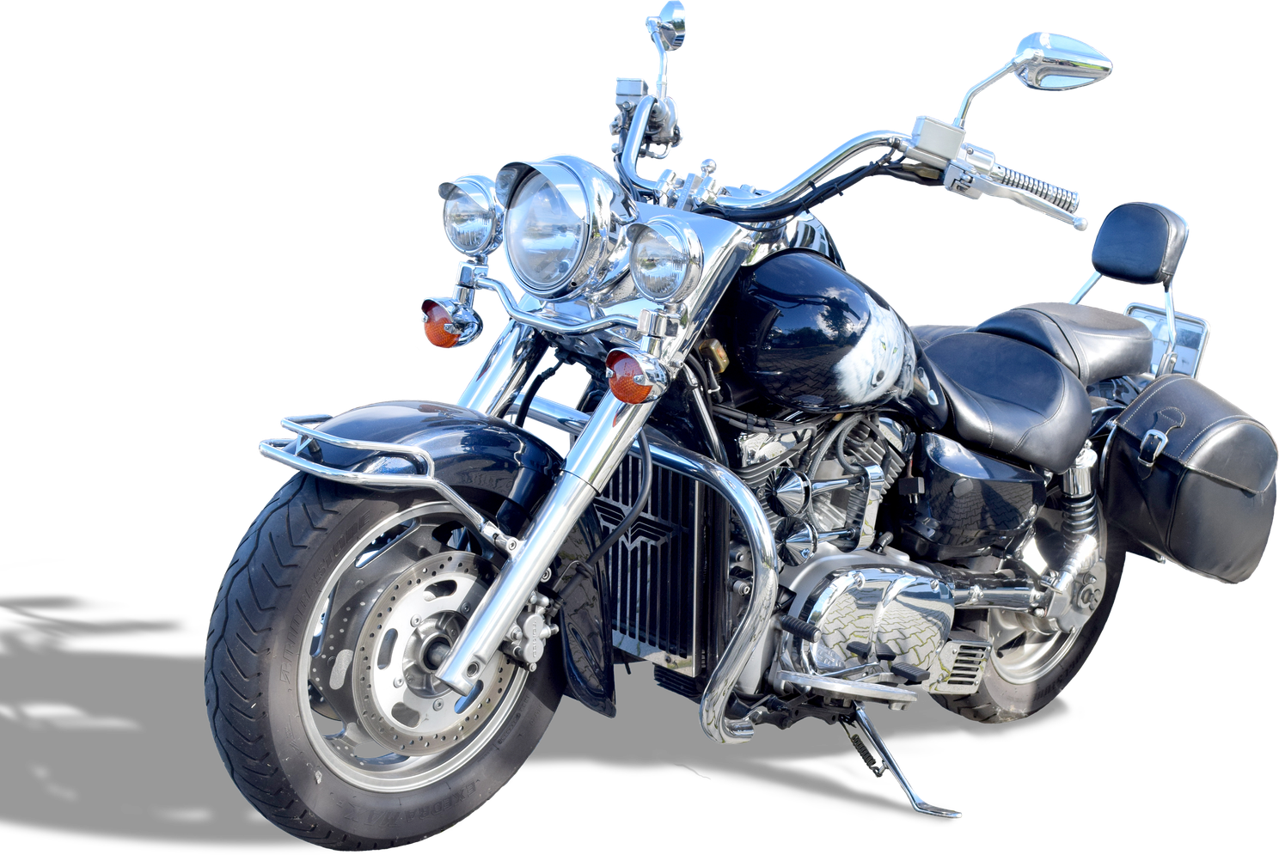
Demo Live și
Simulare
06

Slide 6
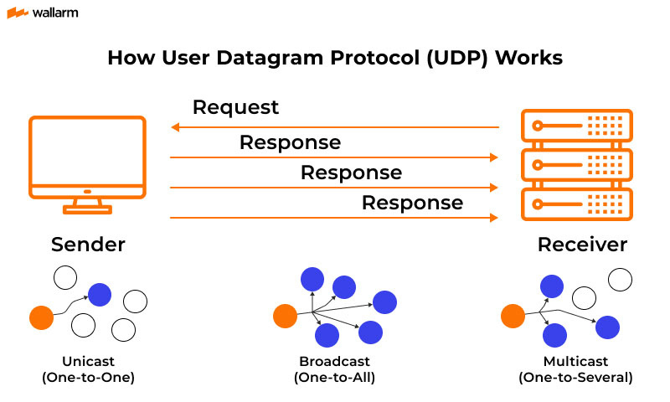
Digital Minds
Lecții
Învățate
Stefania: Am învățat cum să transmit date pe un canal UDP și cum se trimit și se prcesează pachetele de pe canalul de transmisie.
Adelin: Am invat cum sa folosesc protocolul UART, cat si sincronizarea transmisiei de date cu programul de receptie.
Mario: Am invatat cum sa folosesc utilitatile aduse de MicroConda, cum sa corectez datele pe care este antrenat un model AI, cum sa antrenez un model AI cu ajutorul PyCharm si cum sa primesc date prin UART si sa trimit date prin UDP.
07

Slide 7
Digital Minds
Thank You
Resurse:
https://www.youtube.com/watch?v=LWB-jzDAiuU: idle bike sound loop
https://docs.pytorch.org/docs/stable/index.html : PyTorch documentation
https://documentation.espressif.com/esp32_technical_reference_manual_en.pdf: ESP32 technical reference manual
Gemini - Google: used for general help
https://youtu.be/-wllulJyJa8: funny honk sound
https://docs.oracle.com/javase/8/docs/technotes/guides/sound/index.html: java sound library
https://www.anaconda.com/docs/getting-started/miniconda/main: miniconda for python

